Slide 1
Fanerozoické biotické krize

Slide 2
Biotické krize, hromadná vymírání
- vyhynutí významné části světové bioty v geologicky krátkém časové období (1997, Hallam a Wignall)
- zvraty ve vývoji ekosystémů – přerušení rovnováh

Slide 3
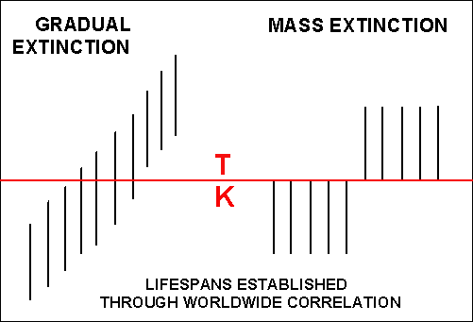
průměrná délka
existence druhu
je 1 – 3 miliony let
statistická analýza globální diverzifikace ukázuje na růstové křivce biodiverzity
„strmá přerušení“ - vyšší míra vymírání oproti rychlosti vzniku nových taxonů

Slide 4
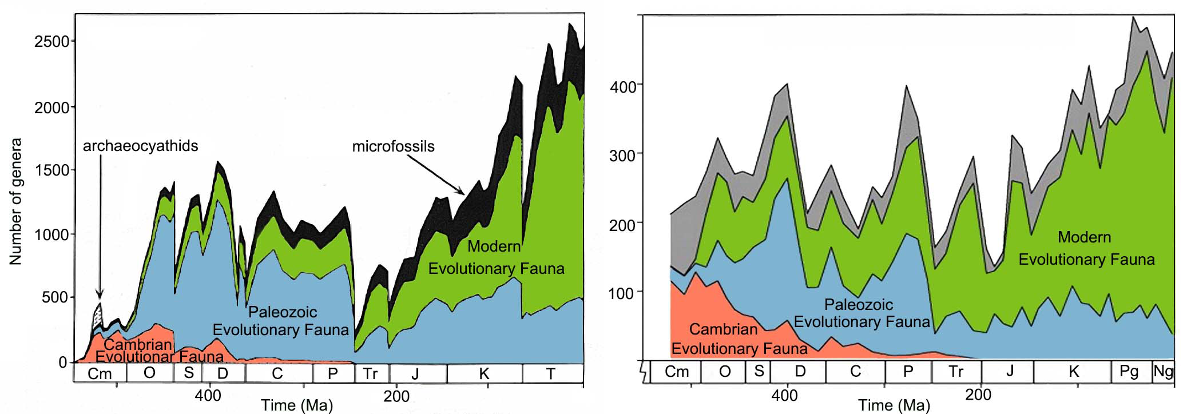
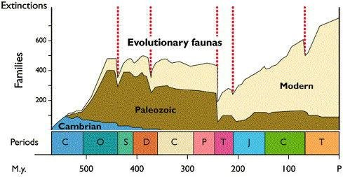
Změny paleodiverzity odvozené ze dvou paleontologických databází
- „klasická“ křivka vývoje biodiverzity Raup a Sepkoski + Sepkoski
- Paleobiology database (PBD) - https://paleobiodb.org

Slide 5
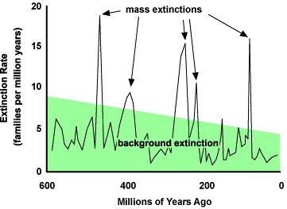
“Big Five” (Raup a Sepkoski)
Hromadná vymírání se statisticky významně vyššími ztrátami biodiverzity než průměr okolí (pozadí)
konec ordoviku
pozdní devon
konec permu
konec triasu
konec křídy

Slide 6
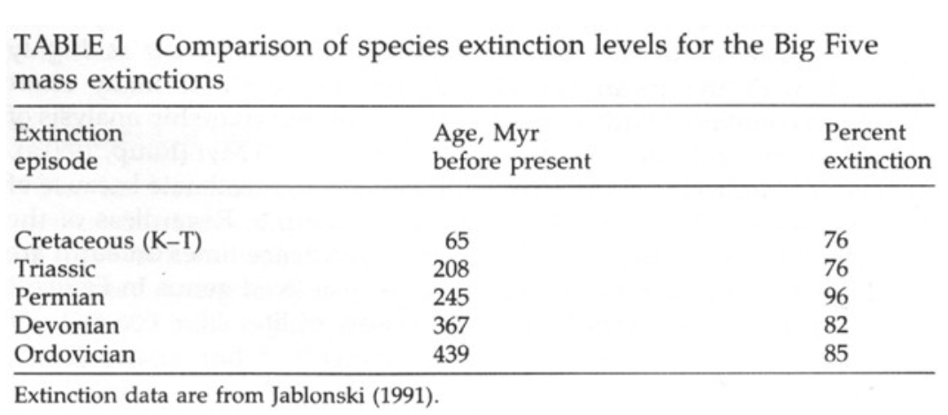

Slide 7
Hirnantská biotická krize konec ordoviku
85% marinních druhů (2. největší fanerozoické vymírání)

Slide 8
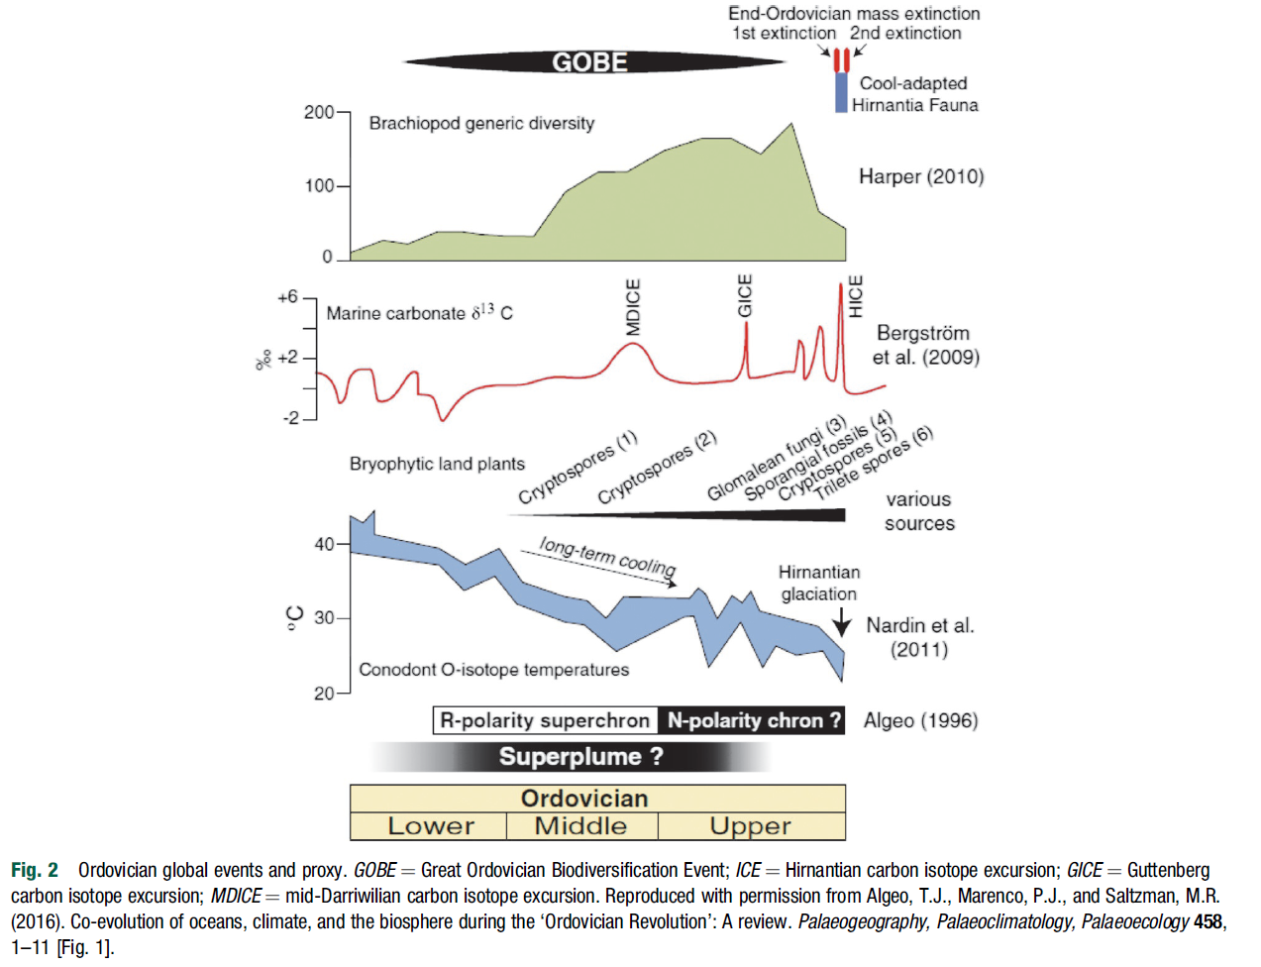

Slide 9
Hirnantská biotická krize
Dva pulzy vymírání odpovídající počátku a konci pozdně ordovické glaciace Gondwany
Žádná z dílčích příčin nebyla tak letální, ale selektivně odstraňovala některé skupiny organizmů
1. pulz - nástup glaciace:
- pád hladiny o 100 m
- vznik výrazného termálního gradientu mezi póly a rovníkem

Slide 11
Hirnantská biotická krize
před hirnantem byly oceánské vody výrazně stratifikované, s omezenou cirkulací

Slide 12
Hirnantská biotická krize
Zalednění Gondwany
Chladné vody ze zaledněné Gondwany způsobily výraznou termální oceánskou cirkulaci
- chladné prokysličené vody klesaly hlouběji
- upwelling živin a toxických látek z hlubokých oceánů
- nárůst bioproduktivity = úbytek prokysličení
- dopad na bentická i planktonická společenstva

Slide 13
Hirnantská biotická krize
Pád hladiny – zánik epikontinetáních moří
první zásah do šelfových společenstev

Slide 14
Pre-hirnantská společenstva výrazně endemická
Po prvním vymíracím pulzu nahrazena kosmopolitními (nejvíce kosmopolitní pro celé fanerozoikum)
chladnomilná kosmopolitní společenstvo - hirnantská fauna
úzký tropický pás (edgewoodská provincie)

Slide 15
Pre-hirnantská společenstva výrazně endemická
Po prvním vymíracím pulzu nahrazena kosmopolitními (nejvíce kosmopolitní pro celé fanerozoikum)
chladnomilná kosmopolitní společenstvo - hirnantská fauna
úzký tropický pás (edgewoodská provincie)

Slide 16
Hirnantská biotická krize
2. pulz – deglaciace
- glaciace byla krátká; cca 500 ka – její rychlý nástup a konec nedal možnost biotě se evolučně přizpůsobit

Slide 17
Hirnantská biotická krize
2. pulz – deglaciace
po konci glaciace hladina oceánů rychle rostla, termální gradient oceánů byl opět snížen a cirkulace se zpomalila
= vymírání Hirnantské fauny

Slide 18
Mnoho společenstev a taxonů přežilo v úzkém hirnantském tropickém pásu Edgewoodské provincie
Po oteplení došlo k jejich rozšíření do karbonátových prostředí během siluru
Raně silurská společenstva – méně komplexní, méně specializovaná
Kosmopolitní společenstva typická pro většinu siluru

Slide 20
Kellwasserská biotická krize
(frasn/famen)
20% čeledí
82% druhů

Slide 21
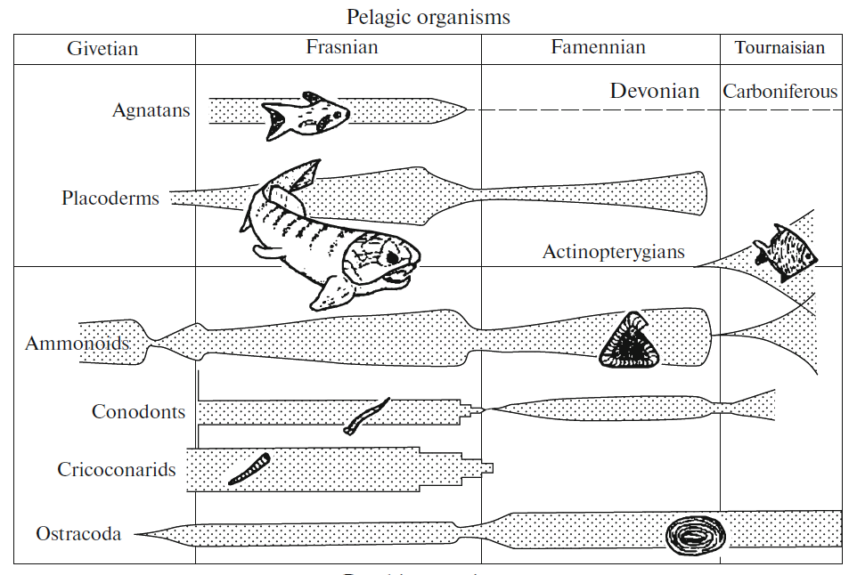
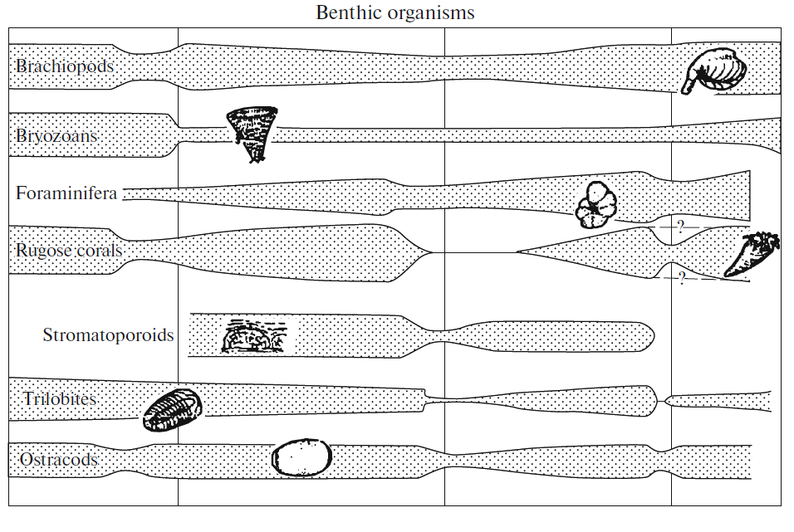

Slide 23
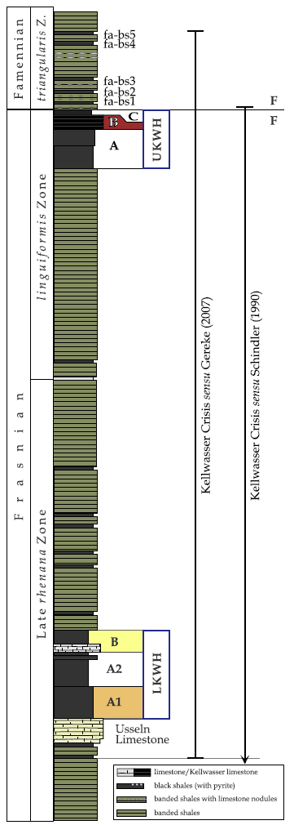
Kellwasserská biotická krize
závěr frasnu
multifázová událost
globálně rozšířené ukládání organikou bohatých sedimentů (typicky černých břidlic)

Slide 24
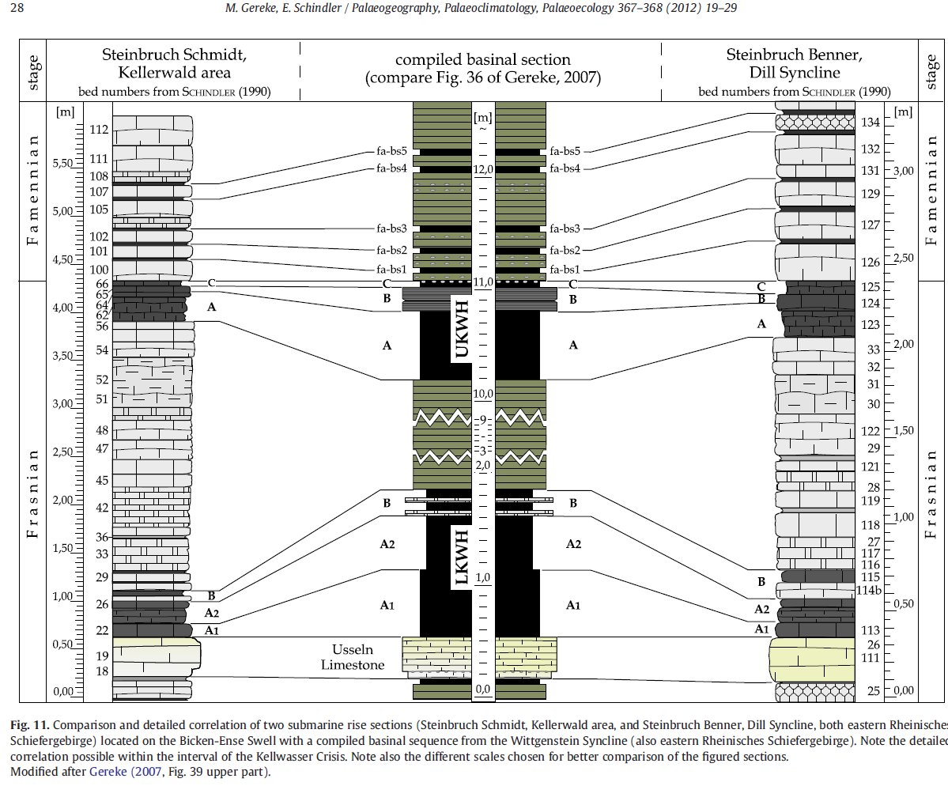
Spodní kellwasserský horizont (LKWH) / událost
(konodontová zóna pozdní rhenana)
Svrchní kellwaserský horizont (UKWH) / událost
(konodontová zóna linguiformis)

Slide 25
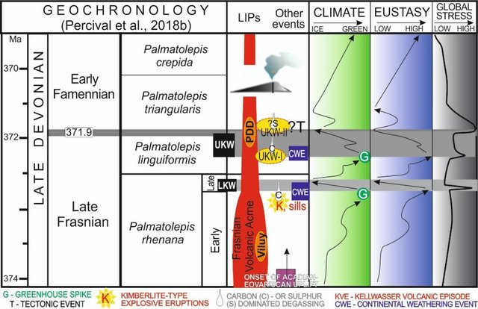

Slide 27
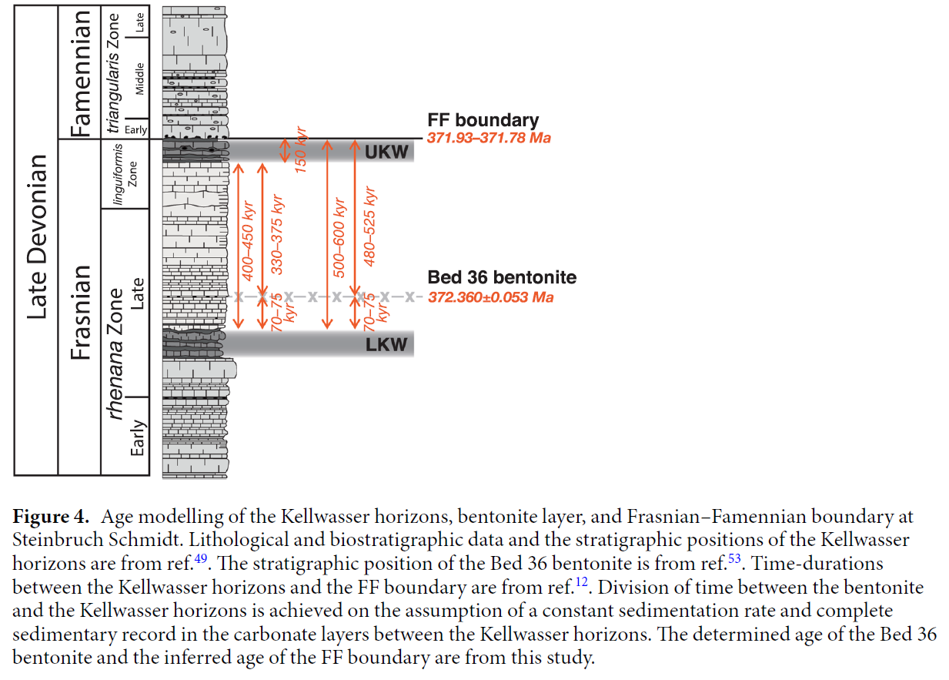

Slide 28
Hillbun et al. 2015

Slide 29
d
Fig. 13. Climate modeling using reconstructions of the Late Devonian paleogeography shows no correlation between upwelling and organic-rich shale beds. Image
adapted from Blakey (2008) and Ormiston and Oglesby (1995).
Fig. 12.
New model for the Kellwasser Events invoking eutrophication and enhanced surface productivity
as a causal mechanism for episodic dysoxia and sustained anoxia, both along continental
shelves (model modified from Bond et al., 2004), and along island arc coastlines in the open
ocean (model modified from a topographic transect across the Marianas Islands, commonly used
as a modern analogue for the Late Devonian tectonic setting of the Hongguleleng Formation).

Slide 30
Fig. 12. Scheme showing the migration of North Paleotethyan foraminiferal fauna and inferred major climatic oscillations in late Devonian and early Carboniferous and their correlation with early Carboniferous glacial age and North American
stable isotope record. Based on Kalvoda (2002) and Mii et al. 1999.

Slide 31
Biotická krize na hranici perm-trias

Slide 32
Vymírá 96% marinních druhů;
49% mořských a 63% terestrických čeledí
Zotavování bentosu po celý raný trias
největší fanerozoická restrukturalizace ekosystémů

Slide 33
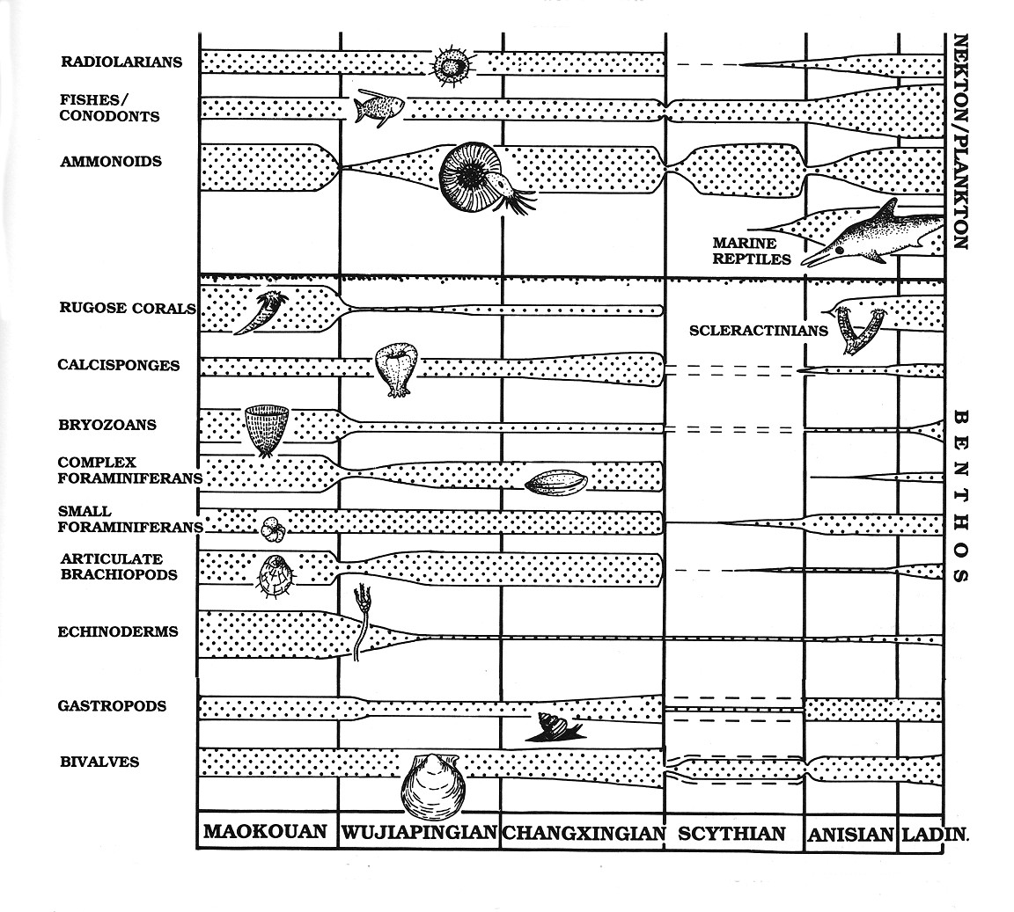
Nejvíce postiženy mořské ekosystémy
Výrazná decimace karbonát produkujících organizmů (acidifikace oceánů)

Slide 34
úplně vymírají trilobiti, paleozoičtí koráli,
téměř všichni amoniti – mizí goniatitový šev,
většina planktonu
Terestrická prostředí
- tetrapodi -75 % čeledí (therapsii, obojživelníci)
hmyz – z 27 řádů mizí 8 a 10 silně redukováno

Slide 36
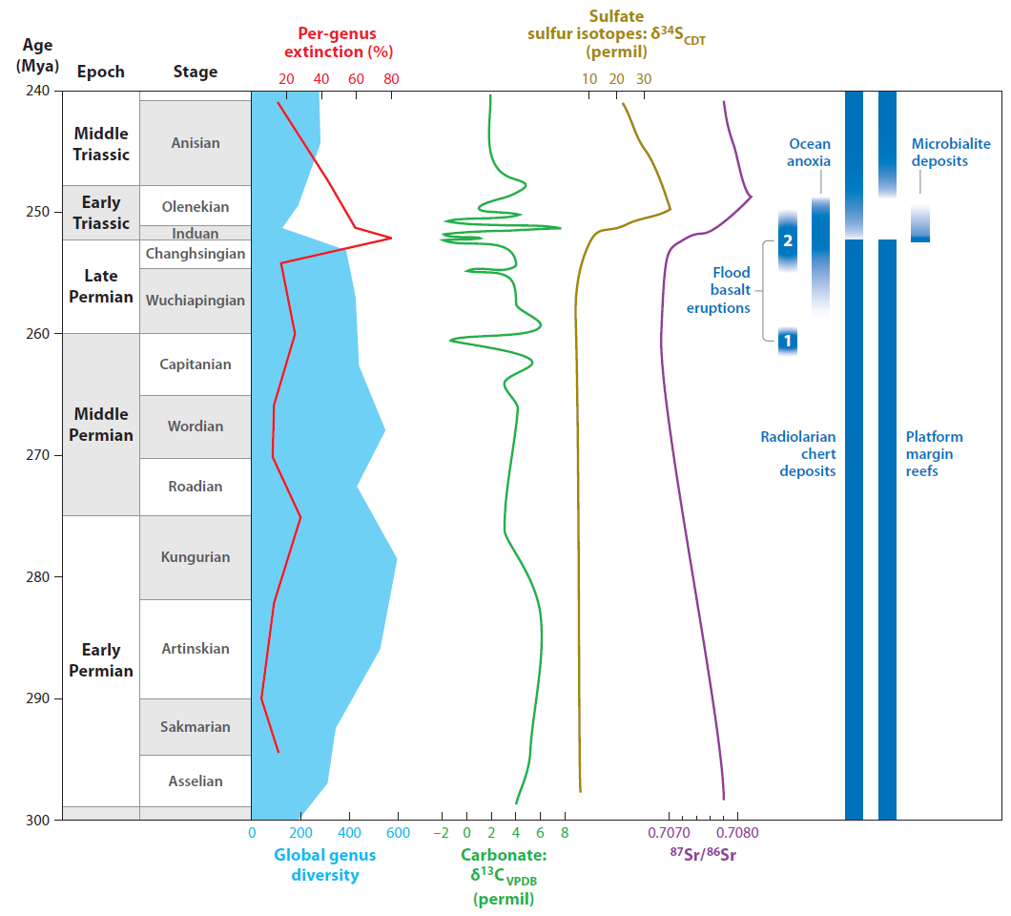
Příčiny:
masivní vulkanizmus – sibiřské trapy
výlevy čedičů na povrch (2,5 milionů km2, mocnost až 4 km,
stáří 252.6 Ma
Krátkodobé ochlazení kvůli zastínění vulkanickými aerosoly

Slide 37
-následné výrazné oteplení
-snížení atmosférického a mořského O2;
- globální anoxie / euxinie celý pozdní perm vrcholící P-T superanoxií
- nárůst oceánského CO2 (hyperkapnie)
--tání hydrátů metanu (možné spuštění výlevy láv) - oxidace CH4 --- vzrůst CO2
--- vzrůst CO2 , např. také kvůli chybějícím útesům
--- zesílení skleníkového efektu
růst teplot na rovníku o 7°C ; na pólech o 20 °C.
- regrese ve sv. permu a transgrese ve sp. triasu

Slide 38
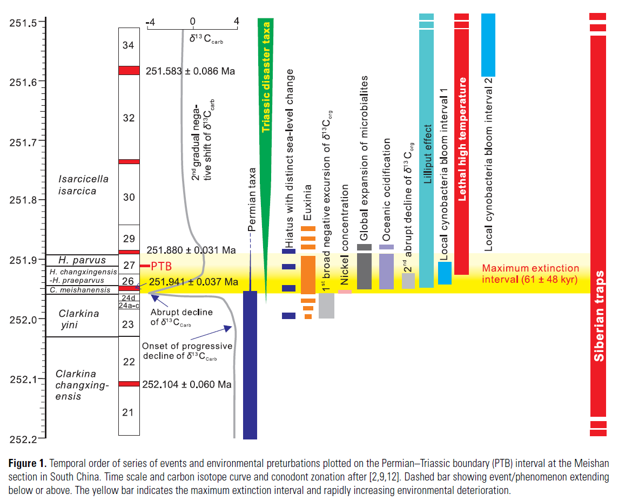
The end-Permian mass extinction: a still
unexplained catastrophe
Shu-zhong Shen1,∗ and Samuel A. Bowring2

Slide 39
Životní prostředí v raném triasu bylo zásadně zdevastováno
Drastický úbytek vegetačního pokryvu a značná eroze půdy
cca 10 Ma geologického záznamu bez
-uhlí
- sedimentů meandrujících řek
- organických útesů
Fig. 1. Stratigraphic distribution of the Late Permian and Early-Middle Triassic reef types. Late Permian and Triassic timescale based on U-Pb radiometric dates after
Cohen et al. (2013). Occurrences of metazoan reefs and ranges of reef ecosystems are based on Pruss et al. (2007), Baud et al. (2008), Brayard et al. (2011),
Martindale et al. (2017) and Friesenbichler et al. (2018). The red starburst indicates the new microconchid bioconstructions reported in the present paper. Griesb. –
Griesbachian, Dien. – Dienerian. (For interpretation of the references to colour in this figure legend, the reader is referred to the web version of this article.)

Slide 40
Výrazný rozvoj diverzity po P/T vymírání
Uvolnění nik
Evoluční závody: Rozvoj „lépe vyzbrojených“ predátorů (např. kostnaté ryby schopné drtit schránky – durofágní ryby a plakodonti; rychle plavající žraloci a mořští plazi …)
= jejich oběti se musely lépe bránit: hlubší zahrabání do substrátu, rychlejší plavání, ztlušťování schránek …

Slide 41
Pozdně triasová biotická krize

Slide 42
mizí až 50% známých triasových druhů v mořských i kontinentálních prostředí
34% (48%) mořských rodů
20% (23%) čeledí
vymírají
- konodonti
- ceratitidní amoniti
- mnoho čeledí brachiopodů, gastropodů, mlžů,
- mnozí mořští plazi
- nedinosauří archosauři a také většina synapsidů, z nichž přežili jen praví savci.
- díky této katastrofě mohli dinosauři ovládnout suchozemské ekosystémy v juře a křídě.

Slide 43
Málo postiženi byli:
- dinosauři, pterosauři, krokodýli, želvy, savci a ryby
- Flóra nevykazuje významné změny diverzity

Slide 44
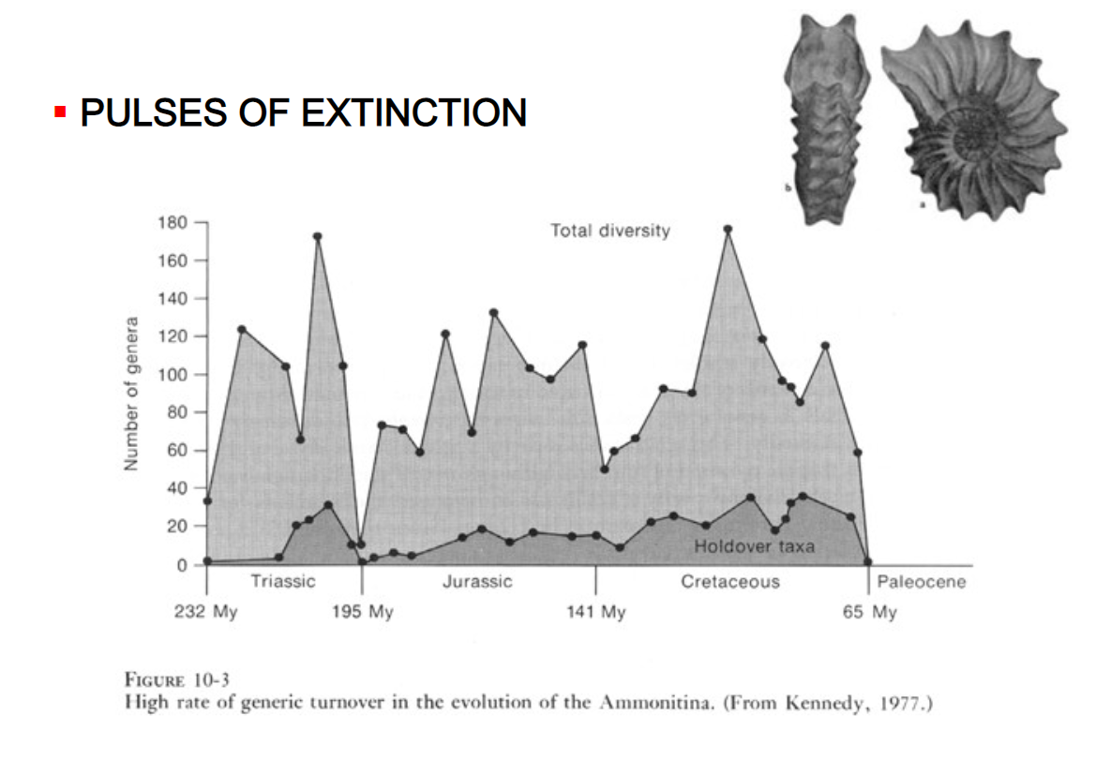

Slide 45
Příčiny:
Počátek vymírání synchronní s aktivitou centrálně atlantické magmatické provincie (CAMP)
SO2 a sulfátové aerosoly způsobili ochlazení
Následováno greenhouse oteplením, toxikací ekosystémů a rozšíření anoxie
fluktuace mořské hladiny

Slide 46
složeno z většího množství fází v dlouhém časovém úseku (cca 20 Ma)
proto je mnoha autory zpochybňováno zařazení vymírání na konci triasu do velké pětky vymírání

Slide 47
Biotická krize na hranici křída-paleogén

Slide 48
Ovlivněny mořské i kontinentální ekosystémy
mizí 25 % všech živočišných čeledí a 76 % druhů
Vymírají
- dinosauři, pterosauři, ichtyosauři, mosasauři
- amoniti, belemniti, rudisti
Decimovány: ježovky, koráli, žraloci
Výrazně postihlo i vápnitý nanoplankton, planktonní foraminifery, radiolárie
¾ krytosemenných rostlin
Málo zasažené skupiny: savci, želvy, krokodýli, hadi a obojživelníci

Slide 49
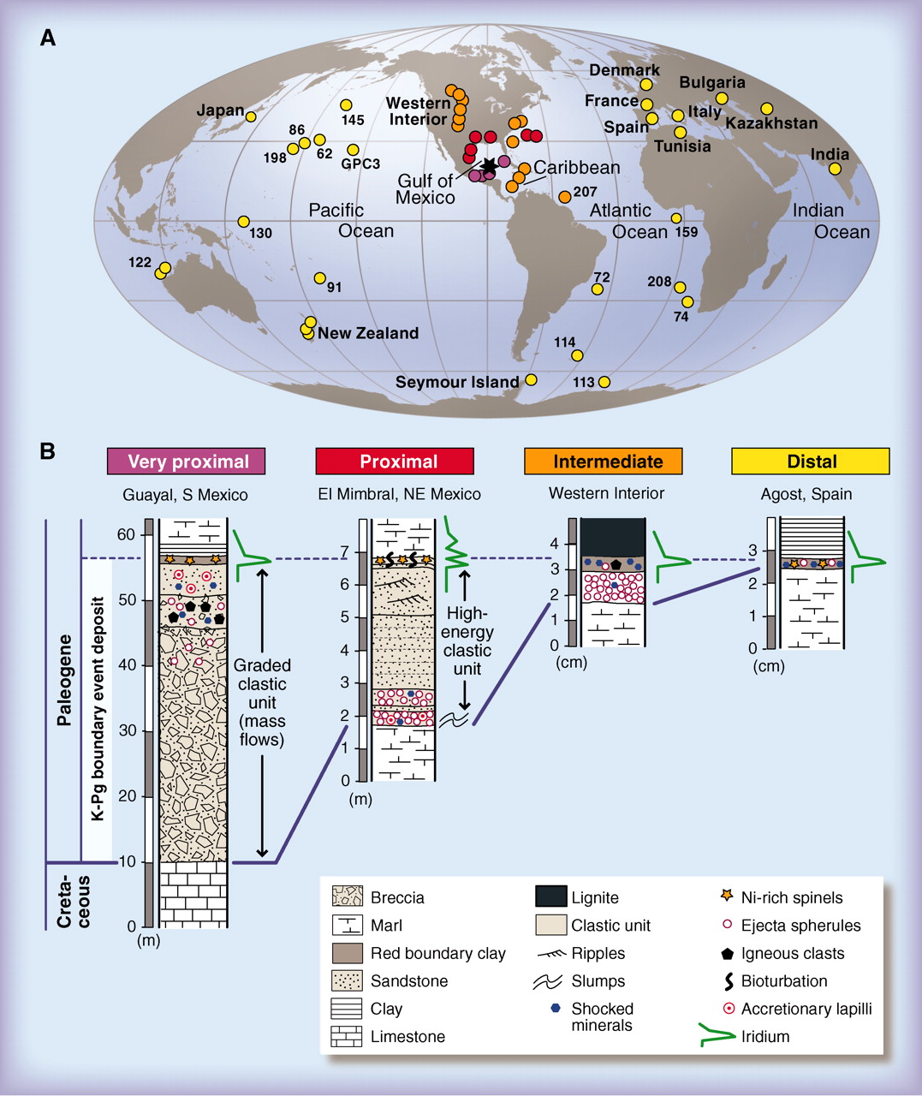
Příčiny:
impakt (Yucatan)
- Multifaktorialní událost
- terestrické eventy jsou kombinované s mimozemskými, řada pulsů měnících ekosystém během 1-2 miliónů let završených impaktem.
nejlépe prozkoumaná událost.

Slide 50
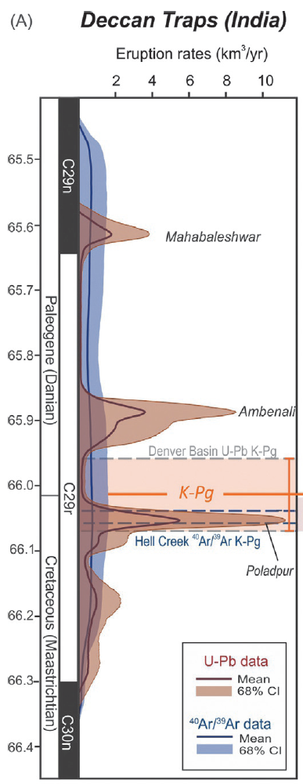
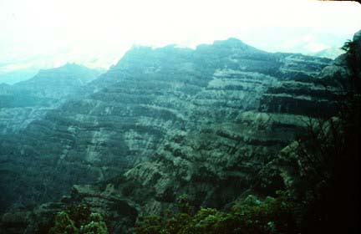
výlevy plateau bazaltů (dekkanské trapy v záp. Indii)
jedna z největších vulkanických oblastí světa.
více než 2,000 m mocné ploché uloženiny láv pokrývají oblast cca 450. 000 km2
objem čedičů je odhadován na 512,000 km3( srovnání: 1980 erupce Svaté Heleny produkovala 1km3 vulkanického materiálu)
silná anoxie oceánů
ochlazení mořské vody

Slide 51
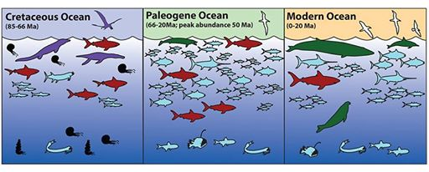
Uvolnění životních prostor v oceánech i na kontinetech = prudký rozvoj nových
skupin organizmů především III. moderní fauny během paleogénu a neogénu:
oceánský plankton
kostnaté ryby (zcela nahradily biologicky hlavonožce)
- savci (země, voda, vzduch)
ptáci
hmyz
ve spolupráci s ním rozvoj krytosemenné flóry (trávy, kvetoucí rostlinstvo)

